Slide 1

DISEÑO
MOBILE
DOCENTE: ALFONSO CINTAS CANTÓ

Slide 2
PROGRAMAS DE DISEÑO Y EDICIÓN
1. Inkscape es una herramienta de dibujo de código abierto para crear y editar gráficos SVG (gráficos vectoriales escalables), por tanto, los tipos de archivo serán .SVG o .EPS, aunque también puede exportar a tipos de archivos comunes como .PNG, .PDF o HTML. Esto significa que los gráficos dibujados dentro de Inkscape pueden ampliarse o reducirse infinitamente sin ninguna pérdida de calidad. Aunque Inkscape usa gráficos SVG, también puede importar gráficos de mapa de bits para usar dentro de diseños vectoriales, es decir, se pueden usar fotos que ya estén editadas en otro programa como GIMP. Pero es importante entender que Inkscape no es un editor de fotos, aunque puede admitir que las fotos se abran en proyectos y puede realizar funciones de edición de fotos muy básicas.

Slide 3
PROGRAMAS DE DISEÑO Y EDICIÓN
Los gráficos vectoriales se utilizan mejor cuando se dibujan formas, curvas y texto, ya que producen líneas limpias y pueden redimensionarse o manipularse en cualquier momento sin pérdida de calidad. Además, el color de estos objetos se puede cambiar mucho más fácilmente (generalmente con uno o dos clics), lo que lo hace más eficiente para crear múltiples versiones de color de un diseño o para regresar y cambiar el color de un diseño en una fecha posterior. Esta es la razón por la que el diseño de un logotipo suele ser mejor mediante este programa (similar a Adobe Illustrator, que es de pago y también utiliza SVG). Los diseñadores gráficos, profesionales de marketing, profesionales de negocios y artistas vectoriales deben usar Inkscape. Además, cualquier persona que necesite imprimir diseños digitales o enviar diseños a una impresora preferirá Inkscape en lugar de GIMP (a menos que esté imprimiendo fotos).

Slide 4
PROGRAMAS DE DISEÑO Y EDICIÓN
2. GIMP es una herramienta de manipulación de fotos multiplataforma que utiliza gráficos de trama o un mapa de bits para fines de visualización y edición, lo que significa que todo se muestra como píxeles en una cuadrícula de píxeles rectangulares. Cuando se amplía un diseño o una foto dentro de GIMP, se nota que cada color en la imagen corresponde a un píxel. El número de píxeles en una composición (imagen o diseño) dependerá de la resolución general de la composición. GIMP puede abrir y exportar a una variedad de tipos de archivos, pero los tipos de archivos más comunes utilizados en GIMP incluyen .XCF (formato de archivo nativo de GIMP, que le permite guardar y reabrir trabajos que contienen capas), .JPEG, .PNG, .GIF, e incluso .PSD (archivos de Photoshop).

Slide 5
PROGRAMAS DE DISEÑO Y EDICIÓN
Los gráficos de trama se utilizan mejor cuando se editan o manipulan fotos y cuando se dibuja a mano libre. Esto se debe a que cada píxel individual puede ser manipulado o dibujado, lo que le brinda mucha más flexibilidad y control. Puede realizar tareas como ajustar los colores de la imagen, agregar brillo o contraste, aumentar la nitidez, ajustar la temperatura del color, aumentar o disminuir la saturación de color o agregar una variedad de efectos que manipulan los píxeles de la imagen de una forma u otra. Por tanto, GIMP se utiliza mejor como editor de fotos (similar a Adobe Photoshop, que es de pago y también se utiliza para la edición). También puede utilizarse para pintura digital y pixel art. Produce mejores trazos a mano alzada que Inkscape (que necesita convertir líneas en formas vectoriales), por lo que los resultados se parecen más a una pintura o dibujo natural. Fotógrafos, pintores y artistas digitales y diseñadores de juegos encontrarán a GIMP extremadamente útil.

Slide 6
TEMA 1: EL DISEÑO ESTRATÉGICO MULTIPLATAFORMA
1. Introducción al diseño estratégico
2. El diseño centrado en el Usuario
3. El consumidor multidispositivo y la convergencia de plataformas

Slide 7
1. INTRODUCCIÓN AL DISEÑO ESTRATÉGICO
1. INTRODUCCIÓN AL DISEÑO ESTRATÉGICO
«El diseño ESTRATÉGICO (un término moderno) ES UNA VISIÓN RENOVADA DEL DISEÑO QUE SACA A LA DISCIPLINA DE SUS CAMPOS TRADICIONALES DE ACCIÓN PARA APLICARLA A ÁMBITOS que buscan responder a los problemas complejos del presente».

Slide 8
1. INTRODUCCIÓN AL DISEÑO ESTRATÉGICO
EN LA PRÁCTICA, EL DISEÑO ESTRATÉGICO BUSCA TRASFORMAR LA CREATIVIDAD EN INNOVACIÓN. AUNQUE AMBOS CONCEPTOS SE UTILIZAN DE FORMA INTERCAMBIABLE, SUS SIGNIFICADOS SON DISTINTOS:
CREATIVIDAD SE REFIERE ESPECÍFICAMENTE A VISUALIZAR ALGO NUEVO.
INNOVACIÓN BUSCA IMPLEMENTAR Y EXPLOTAR ESE PENSAMIENTO FRESCO QUE PRODUZCA O AUMENTE UN VALOR AGREGADO.

Slide 9
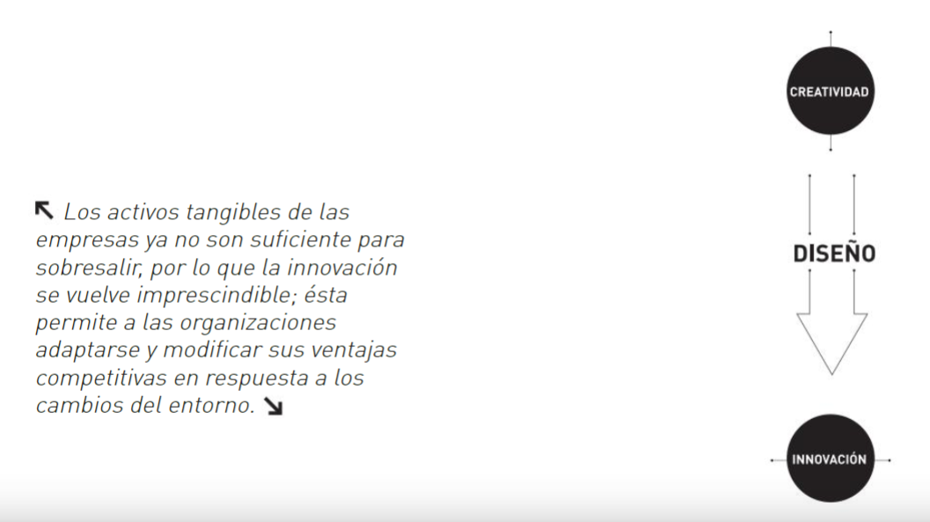
1. INTRODUCCIÓN AL DISEÑO ESTRATÉGICO

Slide 10
1. INTRODUCCIÓN AL DISEÑO ESTRATÉGICO
PARA PODER DEFINIR QUÉ ES EL DISEÑO ESTRATÉGICO SE DEBEN ENTENDER PREVIAMENTE LOS DOS CONCEPTOS QUE LO FORMAN:
POR DISEÑO ENTENDEMOS TANTO EL PROCESO DE DISEÑAR COMO EL RESULTADO FINAL QUE SE OBTIENE DE ESE PROCESO.

Slide 11
1. INTRODUCCIÓN AL DISEÑO ESTRATÉGICO
COMO DISCIPLINA, EL DISEÑO SE PUEDE SUBDIVIDIR EN DOS GRANDES TIPOS:
EL LADO EJECUTIVO DEL DISEÑO SE ENFOCA EN EJECUTAR IDEAS PARA TRASFORMARLAS EN RESULTADOS TANGIBLES QUE CUMPLAN UNA FUNCIÓN ESPECÍFICA QUE SATISFAGA UNA NECESIDAD O DESEO ESPECÍFICO.
EL LADO ESTRATÉGICO DEL DISEÑO SE CENTRA EN RESOLVER PROBLEMAS, PLANIFICAR Y GESTIONAR LOS RECURSOS NECESARIOS PARA IDEAR, EJECUTAR, IMPLEMENTAR Y EVALUAR LAS SOLUCIONES QUE SE PRODUZCAN.

Slide 12
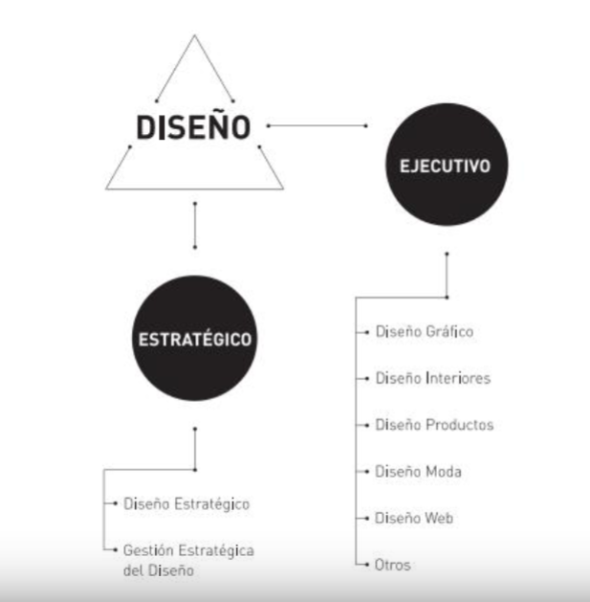
1. INTRODUCCIÓN AL DISEÑO ESTRATÉGICO

Slide 13
1. INTRODUCCIÓN AL DISEÑO ESTRATÉGICO
¿ERES MÁS ANALÍTICO O CREATIVO?
ENLACE

Slide 14
1. INTRODUCCIÓN AL DISEÑO ESTRATÉGICO
POR ESTRATEGIA PODEMOS ENTENDER LA FORMA EN LA QUE UNA ORGANIZACIÓN DECIDE Y PLANEA DIFERENCIARSE DE LA COMPETENCIA PARA AUMENTAR LAS POSIBILIDADES QUE BUSCA ALCANZAR EN UN MERCADO ESPECÍFICO. A TRAVÉS DE LA ESTRATEGIA SE COMPRENDE AL NEGOCIO COMO UN SISTEMA CONFORMADO POR PARTES QUE SE INTERRELACIONAN E INTERCONECTAN (UN ENGRANAJE DONDE TODAS LAS PIEZAS HAN DE SER TENIDAS EN CUENTA PARA ENCAJAR EN EL RESULTADO FINAL).
PARA UNA ESTRATEGIA ADECUADA ES FUNDAMENTAL EL TÉRMINO INTERDISCIPLINARI(E)DAD

Slide 15
1. INTRODUCCIÓN AL DISEÑO ESTRATÉGICO
EXISTEN DOS TIPOS DE ESTRATEGIAS A TENER EN CUENTA:
LA ESTRATEGIA CORPORATIVA: LA QUE MARCA EL RUMBO DE LA MISMA Y ESTÁ ALINEADA CON LA MISIÓN Y LOS VALORES DE LA EMPRESA (ES DECIR, SE DEFINE EL SECTOR DE ACTUACIÓN, LOS PRODUCTOS O SERVICIOS, LA ORGANIZACIÓN JERÁRQUICA, ETC.).
LA ESTRATEGIA COMPETITIVA: LA QUE ESTABLECE LA FORMA EN LA QUE LA EMPRESA ALCANZARÁ UNA POSICIÓN SOBRESALIENTE Y DIFERENTE A LA DE SU COMPETENCIA EN EL MERCADO.

Slide 16
SOLO PARA PERSONAS FENOMENALES
Siempre ten presente, que la piel se arruga, El pelo se vuelve blanco, los días se convierten en años...
Pero lo importante no cambia: tu fuerza y convicción no tienen edad,
Tu espíritu es el plumero de cualquier tela de araña.
Detrás de cada línea de llegada, hay una de partida.
Detrás de cada logro, hay otro desafío.
Mientras estés vivo, siéntete vivo.
Si extrañas lo que hacías, vuelve a hacerlo.
No vivas de fotos amarillas.
Sigue aunque todos esperen que abandones.
No dejes que se oxide el hierro que hay en ti.
Haz que en vez de lástima, te tengan respeto.
Cuando por los años no puedas correr, trota.
Cuando no puedas trotar, camina.
Cuando no puedas caminar, usa el bastón.
¡¡¡Pero nunca, nunca, te detengas!!!

Slide 17
2. El diseño centrado en el usuario
2. EL DISEÑO CENTRADO EN EL USUARIO
El diseño centrado en el usuario (DCU) es, como su nombre indica, una aproximación al diseño de productos y aplicaciones que sitúa al usuario en el centro de todo el proceso. Así, podemos entender el DCU como una filosofía o metodología de desarrollo cuya premisa es que, para garantizar el éxito de un producto, hay que tener en cuenta al usuario en todas las fases del diseño. El término surgió en el laboratorio de investigación de Donald A. Norman en la Universidad de san diego (California).

Slide 18
2. El diseño centrado en el usuario
SE PUEDEN DIFERENCIAR TRES GRANDES FASES ITERATIVAS (QUE SE REPITEN) EN CUALQUIER PROYECTO DE DCU:
INVESTIGACIÓN Y ANÁLISIS DE LOS USUARIOS: Si no se conocen los usuarios de una aplicación o producto, sus necesidades, limitaciones y deseos, es prácticamente imposible dar una respuesta ADECUADA (es importante estudiar al usuario en su contexto natural, es lo que se denomina el contexto de uso.
DISEÑO: Los requisitos de usuario se traducen habitualmente en perfiles, personas, escenarios O análisis de tareas, y todo ello alimenta el diseño conceptual.
EVALUACIÓN: El diseño conceptual del producto u aplicación se plasma en maquetas que van evolucionando con distintos grados de fidelidad, y es en este proceso evolutivo donde se llevan a cabo las evaluaciones de los diseños.

Slide 19
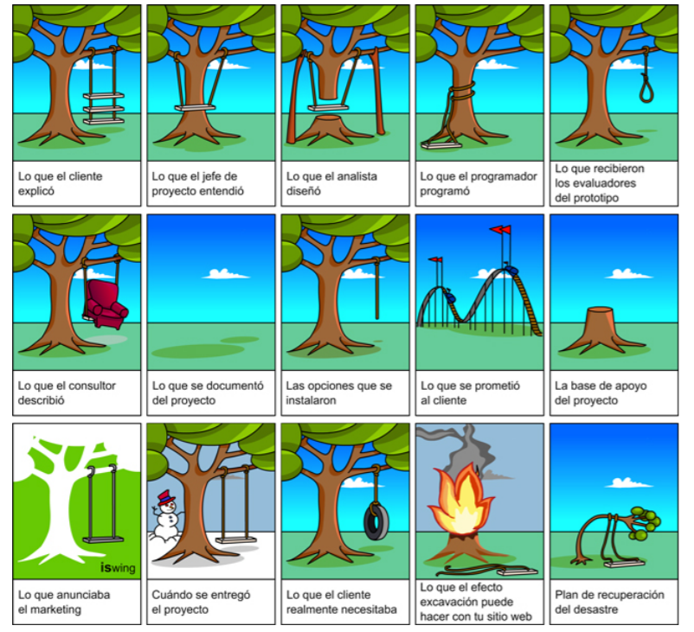

Slide 20
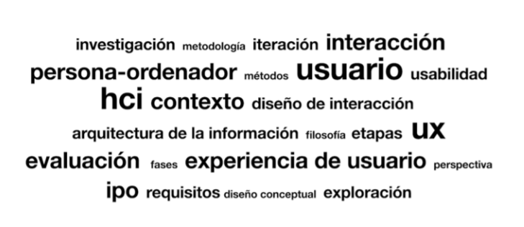
2. El diseño centrado en el usuario
ALGUNOS Conceptos y disciplinas relacionadas con el dcu (interdisciplinaridad):

Slide 21
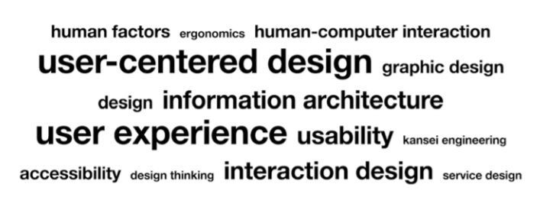
2. El diseño centrado en el usuario
ALGUNOS Conceptos y disciplinas relacionadas con el dcu (interdisciplinaridad):

Slide 22
2. El diseño centrado en el usuario
ERGONOMÍA: la disciplina científica responsable de entender las interacciones entre los humanos y los elementos de los sistemas, MUY SIMILAR A LA DISCIPLINA LLAMADA FACTORES HUMANOS Y A LA IPO (INTERACCIÓN PERSONA-ORDENADOR).
EXPERIENCIA DE USUARIO (UX): conjunto de sensaciones, percepciones, razones y satisfacción de un usuario que interacciona con un producto o sistema. A DIFERENCIA DE LOS CONCEPTOS ANTERIORES, nace de una perspectiva menos científica, más subjetiva y más centrada en el placer que en el rendimiento.
USABILIDAD: característica de facilidad de uso. En GENERAL, un producto u aplicación es fácil de utilizar cuando responde efectivamente a la tarea para la cual se utiliza.

Slide 23
2. El diseño centrado en el usuario
Accesibilidad: concepto relativo al diseño de productos de modo que todas las personas, independientemente de sus características y los contextos de uso, puedan utilizarlos.
Arquitectura de la información (IA): disciplina que estudia la organización de la información y cómo estructurarla del modo más efectivo para que las personas LA encuentren y LA usen.
Diseño de la interacción (IxD): campo de estudio de los elementos con los que un usuario puede interactuar cuando usa un ordenador o producto interactivo.
Diseño gráfico: término que se refiere a una variedad de disciplinas artísticas y profesionales centradas en la comunicación visual y la presentación.

Slide 24
2. El diseño centrado en el usuario
Design thinking: proceso de resolución práctico y creativo de problemas o aspectos, que tiene por objetivo mejorar el resultado obtenido.
Diseño de servicios: campo emergente con el objeto de ofrecer una mejor experiencia a los usuarios, centrándose en la planificación y organización de las personas y los componentes de los servicios como la infraestructura, la comunicación o los materiales.
Ingeniería Kansei (mitsou nagamachi): método que tiene por objetivo medir los sentimientos e incorporar las emociones que evocan a través de nuestros sentidos.

Slide 25
2. El diseño centrado en el usuario
¿QUÉ PREGUNTAS DEBEMOS HACERNOS CUANDO QUEREMOS REALIZAR UN DCU?

Slide 26
2. El diseño centrado en el usuario
¿Quiénes son los usuarios del producto / servicio / establecimiento?
¿Cuáles son las tareas y objetivos de los usuarios?
¿Cuál es el nivel de conocimiento y la experiencia previa de los usuarios con la tecnología? ¿y con lo que ofrecemos?
¿Qué funcionalidades esperan los usuarios del producto?
¿Qué información del producto pueden necesitar los usuarios? ¿De qué manera la necesitarán? ¿CÓMO PUEDO HACÉRSELO FÁCIL?
¿Cómo piensan los usuarios que funciona el producto?
¿CUÁL ES EL VALOR DIFERENCIAL DE MI PRODUCTO?

Slide 27
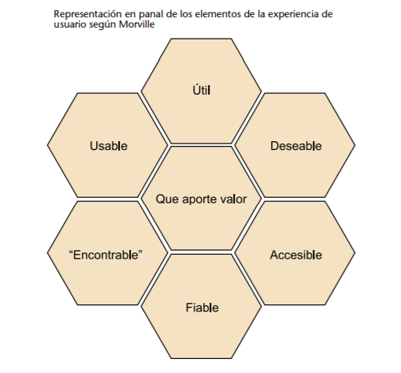
2. El diseño centrado en el usuario

Slide 28
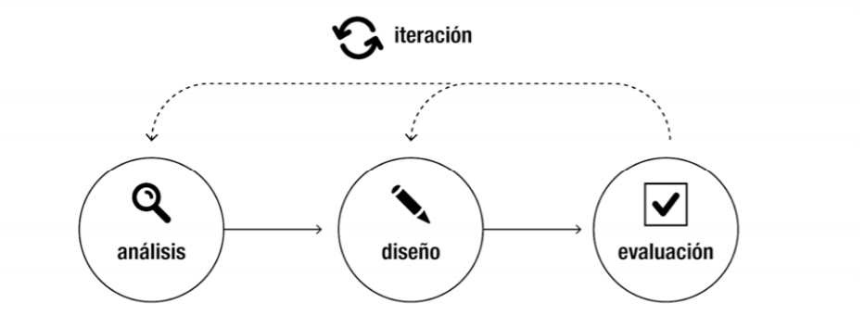
2. El diseño centrado en el usuario

Slide 29
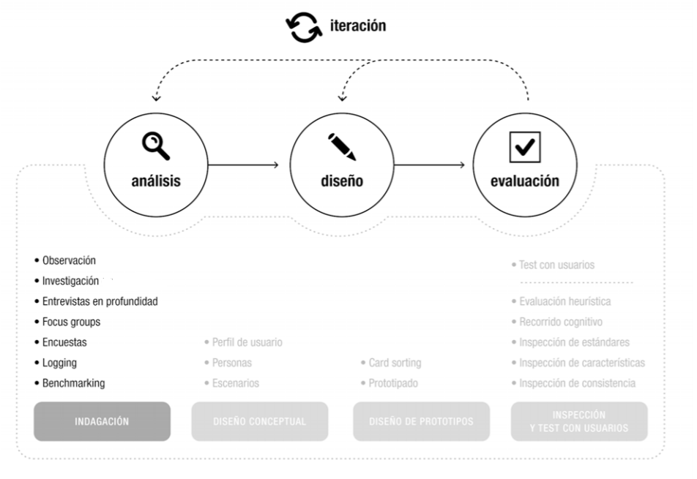
2. El diseño centrado en el usuario

Slide 30
2. El diseño centrado en el usuario
El GRUPO FOCAL O focus group es una técnica cualitativa de investigación de mercado que consiste en pedir a un grupo de consumidores que opinen libremente sobre un determinado asunto.
Las técnicas de registro informático O LOGGING se basan en la monitorización de la actividad de los usuarios y consisten en recoger y analizar los datos del registro de su actividad en un sistema o sitio web.
El análisis competitivo o análisis comparativo –también conocido como benchmarking– consiste en analizar productos que son similares o que compiten con el sistema interactivo que se está diseñando.

Slide 31
2. El diseño centrado en el usuario
RESUMEN Y EJERCICIO PARA LA PRÓXIMA CLASE (drive)
ANÁLISIS
1. ESCRIBE un resumen de cuál va a ser TU tema PARA CREAR TU IDENTIDAD CORPORATIVA y explica el porqué DE TU ELECCIÓN
¿POR QUÉ TE GUSTA ESTE TEMA?, ¿CREES QUE PUEDE DAR JUEGO?, ¿LE PUEDE INTERESAR A LA GENTE? ¿A MUCHA O A POCA? ¿CUÁL ES LA DIFERENCIA ENTRE SI LE INTERESA A UN GRAN PÚBLICO O A UNO MÁS REDUCIDO? ¿ES POLÉMICO? ¿ES ACTUAL? ¿SI TE GUSTA A TI, PERO CREES QUE AL PÚBLICO EN GENERAL PUEDE NO INTERESARLE, ELEGIRÍAS OTRO TEMA?

Slide 32
2. El diseño centrado en el usuario
RESUMEN Y EJERCICIO PARA LA PRÓXIMA CLASE (drive)
ANÁLISIS
2. EXPLICA LA MISIÓN, LA VISIÓN Y LOS VALORES DE LA IDENTIDAD CORPORATIVA. PARA ELLO, DOCUMÉNTATE SOBRE QUÉ SON ESTOS CONCEPTOS.
¿CUÁL ES SU OBJETIVO A CORTO, MEDIO O LARGO PLAZO?, ¿Y EL TUYO PERSONAL COMO CREADOR/EMPRESARIO DE UNA STARTUP?, ¿Qué QUIERES QUE IDENTIFIQUE A TU EMPRESA: LA HONESTIDAD, LA SOSTENIBILIDAD, EL LUJO, LA ESPECIALIZACIÓN, EL MIEDO, LO PROHIBIDO, LO INFORMATIVO, LO VISUAL, LO EXPERIMENTAL, LA EXPERIENCIA…?

Slide 33
2. El diseño centrado en el usuario
RESUMEN Y EJERCICIO PARA LA PRÓXIMA CLASE (drive)
ANÁLISIS (COMPETITIVO, COMPARATIVO O BENCHMARKING)
3. OBSERVA E INVESTIGA.
SIN QUE SE DEN CUENTA, MEDIANTE PREGUNTAS SUTILES, INDAGA SOBRE: ¿QUÉ BUSCAN TUS FUTUROS USUARIOS EN OTRAS EMPRESAS DE TEMÁTICA SIMILAR A LA TUYA?, ¿QUÉ CONTENIDOS MIRAN, QUÉ LES INTERESA? ¿CUÁNTAS CONOCES?, ¿A CUÁL TE GUSTARÍA PARECERTE? ¿ES UN MODELO DE ÉXITO? ¿ENTONCES QUÉ TE HARÍA A TI DIFERENTE?

Slide 34
2. El diseño centrado en el usuario
RESUMEN Y EJERCICIO PARA LA PRÓXIMA CLASE (drive)
ANÁLISIS
4. ENTREVISTAS EN PROFUNDIDAD.
REALIZA AL MENOS TRES ENTREVISTAS A PERSONAS QUE ESTÉN INTERESADAS EN EL TEMA QUE HAS ESCOGIDO (AUNQUE CUANTAS MÁS MEJOR). LAS ENTREVISTAS DEBEN SER LO MÁS RICAS POSIBLES. RECUERDA: EL OBJETIVO FINAL ES SATISFACER A LOS USUARIOS, ASÍ QUE NADA MEJOR QUE PREGUNTARLES DIRECTAMENTE A ELLOS.
¿QUÉ CONCLUSIONES SACAS EN COMÚN? ¿TE HAN SORPRENDIDO? ¿ECHAS ALGO DE MENOS QUE PENSABES QUE LE INTERESABA A LA GENTE Y RESULTA QUE NO?

Slide 35
2. El diseño centrado en el usuario
RESUMEN Y EJERCICIO PARA LA PRÓXIMA CLASE (drive)
ANÁLISIS
5. REPLANTÉATELO TODO.
SI TE SIENTES A GUSTO, ADELANTE. SINO: EMPIEZA DE CERO.
UNAS HORAS AHORA NO SON NADA COMPARADO CON EL TEDIO QUE SUPONE IMPLEMENTAR COSAS QUE NO NOS INTERESAN.
CUANDO ACABES ESTARÁS LISTO PARA PASAR A LA SEGUNDA FASE, EL DISEÑO DE TU IDENTIDAD CORPORATIVA.

Slide 36
2. El diseño centrado en el usuario
TUTORIALES DE INKSCAPE Y GIMP
TODOS LOS TUTORIALES DE INKSCAPE
Tutorial de GIMP completo

Slide 37
2. El diseño centrado en el usuario
RESUMEN:
YA SEA A TRAVÉS DEL DISEÑO ESTRATÉGICO O DEL DISEÑO CENTRADO EXCLUSIVAMENTE EN EL USUARIO (DCU), A lo largo del curso utilizaMOS diferentes herramientas PARA ALCANZAR UN MISMO FIN: SATISFACER AL USUARIO FINAL (AQUELLA PERSONA QUE SE IDENTIFICA CON NUESTRA IMAGEN DE MARCA-LOGO-SÍMBOLO, CON LOS CONTENIDOS DE NUESTRO BLOG, QUE SE INTERESA POR NUESTRA PÁGINA WEB O SE DESCARGA NUESTRA APLICACIÓN).
SER EJECUTOR SE DESARROLLA, SER ESTRATEGA SE DESARROLLA; COMO DICE UN PROVERBIO HINDÚ… TRANQUILOS, PERSONAS FENOMENALES, ACABAMOS DE EMPEZAR, pero no podemos detenernos.
¿CUÁLES SON LOS SIGUIENTES PASOS ENTONCES?

Slide 38
2. El diseño centrado en el usuario
YA TERMINAMOS LA FASE de ANÁLISIS Y DE DISEÑO conceptual, TANTO DEL BLOG COLABORATIVO COMO INDIVIDUAL. ¿QUÉ TOCA AHORA? TERMINAR LOS DISEÑOS de prototipos (DE FORMA AUTÓNOMA), MEJORÁNDOLOS CON EXTRAS PARA DESPUÉS PODER EVALUAR EL RESULTADO FINAL.

Slide 39
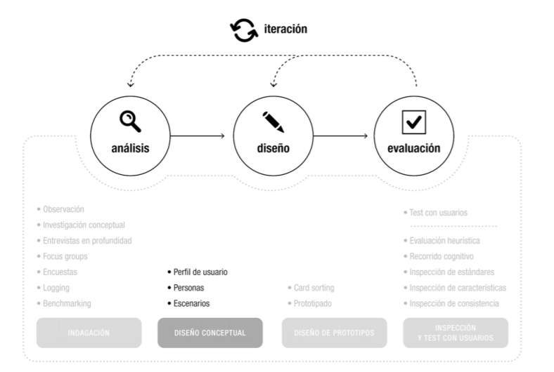
2. El diseño centrado en el usuario

Slide 40
2. El diseño centrado en el usuario
Para el diseño conceptual son importantes:
Los Perfiles de usuario son agrupaciones de usuarios según sus características. ¿está orientado mi blog a los perfiles que quiero?
Una persona o personaje es la descripción de un usuario arquetípico que puede servir como guía en el proceso de diseño (nuestra fuente de inspiración, como la de un actor) e incluso guiarnos. ¿En quién o en qué te has inspirado?
Los escenarios son una herramienta que facilita realizar hipótesis sobre las situaciones en las que se encontrarán los usuarios y las necesidades que tendrán para llevar a cabo sus objetivos.

Slide 41
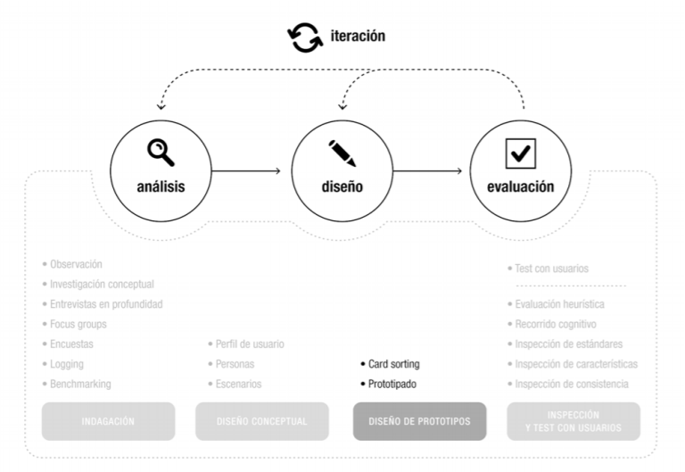
2. El diseño centrado en el usuario

Slide 42
2. El diseño centrado en el usuario
Para el diseño de prototipos son importantes:
La técnica de la clasificación de tarjetas o card sorting consiste en la realización de un ejercicio de ordenación y clasificación de conceptos. Se pide a los usuarios que ordenen y categoricen una serie de cartas o tarjetas que representan conceptos. De la ordenación de estas cartas se obtiene una categorización que es muy adecuada para organizar y estructurar la información de manera natural para los usuarios.
El prototipado consiste en la construcción de uno o diferentes modelos del sistema o lugar web que se diseña para realizar pruebas antes de lanzar el prototipo final. Existen prototipos de baja fidelidad (que esbozan esquemas sin llegar al detalle) y de alTa fidelidad (QUE SON MUCHO MAS ESPECÍFICOS) QUE, A SU VEZ PUEDEN SER VERTICALES (SI SE CENTRAN EN UN DETALLE DE ALGUNA FUNCIONALIDAD) U HORIZONTALES (SI SE CENTRAN EN TODAS LOS DETALLES EN SU CONJUNTO).

Slide 43
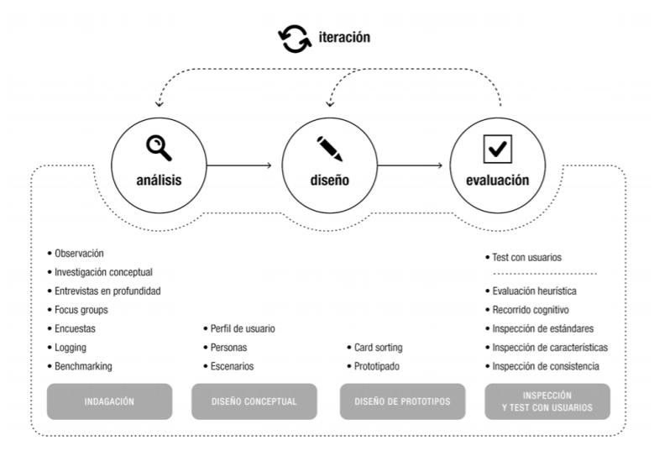
2. El diseño centrado en el usuario

Slide 44
2. El diseño centrado en el usuario
PARA LA FASE DE EVALUACIÓN SON IMPORTANTES:
LOS TESTS con usuarios, DONDE se comprueba si las interfaces y los procesos están bien diseñados y si los usuarios encuentran obstáculos y dificultades para lograr sus objetivos. En general, SU OBJETIVO es proporcionar información de carácter cualitativo, que no cuantitativo o estadístico.
LOS MÉTODOS DE INSPECCIÓN (SIN USUARIOS, POR EXPERTOS; EN ESTE CASO CONMIGO):
La evaluación heurística consiste en el estudio y evaluación de la interfaz por parte de uno o más expertos en usabilidad de acuerdo con un conjunto de reglas y principios de usabilidad previamente establecidos.
el recorrido cognitivo, DONDE un experto construye escenarios con las tareas que el usuario deberá realizar y las ejecuta asumiendo el rol del propio usuario.

Slide 45
2. El diseño centrado en el usuario
En la inspección de estándares un experto en usabilidad examina si la interfaz sigue las especificaciones y los estándares definidos por la industria o por las organizaciones internacionales.
En la inspección de características se analiza un conjunto de propiedades y características extraídas a partir de la definición de un escenario y de sus tareas asociadas.
En la inspección de consistencia se evalúa si un diseño está en concordancia con otros diseños que también se deben presentar al usuario. Un experto en usabilidad analiza los diferentes diseños e interfaces de usuario para comprobar que las interacciones y los procesos se realizan de forma coherente y similar entre ellos. Es recomendable llevar a cabo esta evaluación en las primeras etapas del proyecto y así evitar desarrollos que más tarde se tengan que corregir.

Slide 46
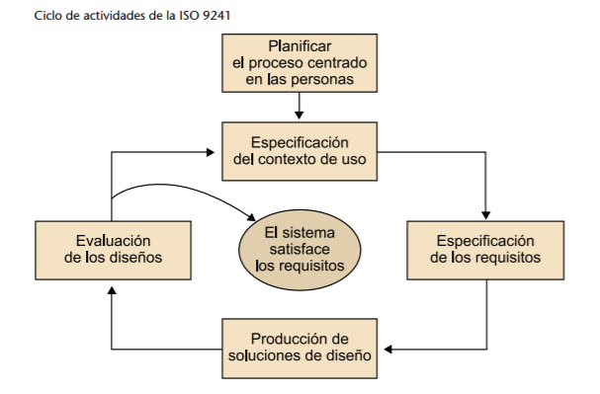
2. El diseño centrado en el usuario

Slide 47
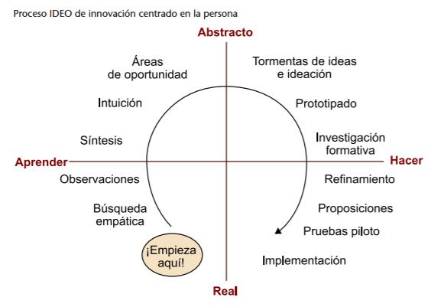
2. El diseño centrado en el usuario

Slide 48
3. El CONSUMIDOR MULTIDISPOSITIVO Y LA CONVERGENCIA DE PLATAFORMAS
Consumidor multidispositivo: término empleado para definir a las personas que interactúan con múltiples dispositivos a la hora de acceder a los contenidos.
La tendencia hacia el consumo móvil está desembocando en la aparición de los consumidores multipantalla y multidispositivo, que consumen contenidos en diversas pantallas, pudiendo comenzar su reproducción en un dispositivo y finalizarlo en otro distinto, o consumir un tipo de contenido en una pantalla (por ejemplo, serie de televisión) mientras que se comenta en las redes sociales en otra pantalla.

Slide 49
3. El CONSUMIDOR MULTIDISPOSITIVO Y LA CONVERGENCIA DE PLATAFORMAS
Convergencia de plataformas: en la actualidad Asistimos a un escenario de convergencia de medios. Televisión, radio, Internet o redes sociales ya no se conciben como áreas separadas e independientes en el seno de una empresa dedicada a la información. De aquí subyace una de las tendencias predominantes en cualquier tipo de empresa dedicada al mundo del marketing y la publicidad: profesionales multimedia (360º), capaces de publicar y adaptar el contenido a las diferentes plataformas.

Slide 50
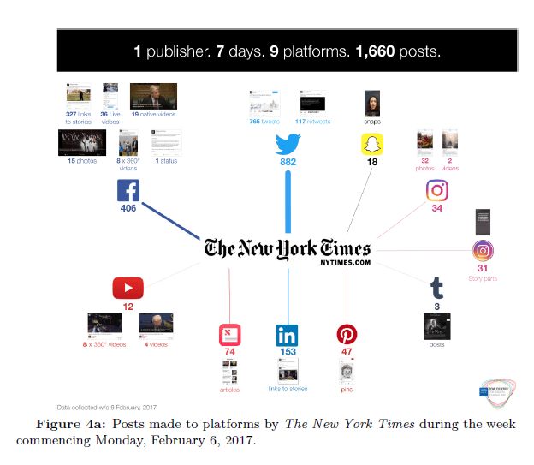
3. El CONSUMIDOR MULTIDISPOSITIVO Y LA CONVERGENCIA DE PLATAFORMAS

Slide 51
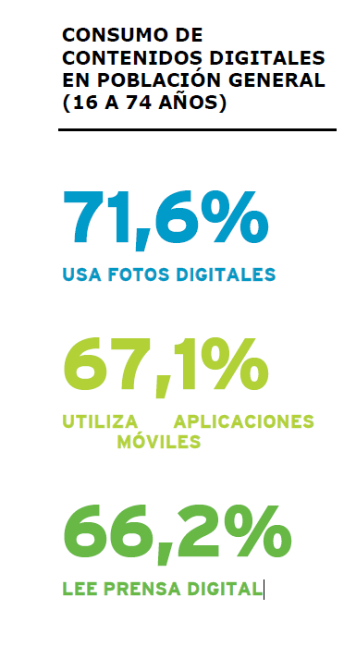
3. El CONSUMIDOR MULTIDISPOSITIVO Y LA CONVERGENCIA DE PLATAFORMAS
Algunos datos para nuestra reflexión…

Slide 52
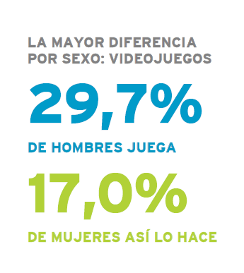
3. El CONSUMIDOR MULTIDISPOSITIVO Y LA CONVERGENCIA DE PLATAFORMAS
Algunos datos para nuestra reflexión…

Slide 53
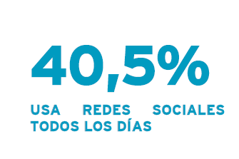
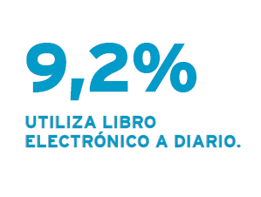
3. El CONSUMIDOR MULTIDISPOSITIVO Y LA CONVERGENCIA DE PLATAFORMAS
Algunos datos para nuestra reflexión…
VS

Slide 54
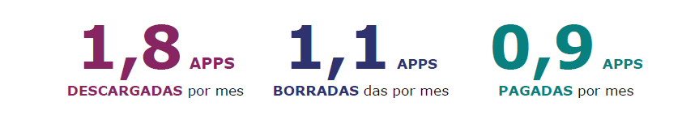
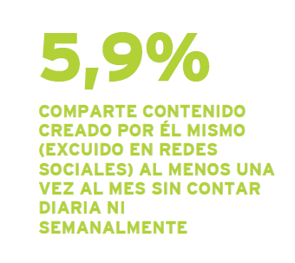
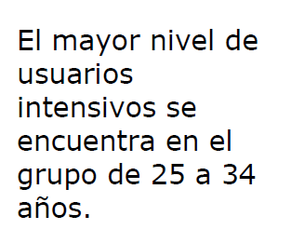
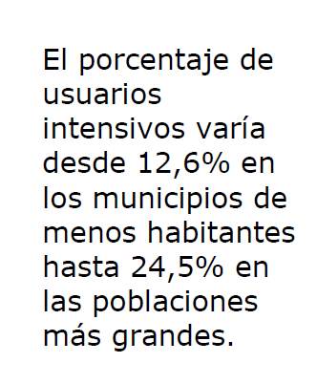
3. El CONSUMIDOR MULTIDISPOSITIVO Y LA CONVERGENCIA DE PLATAFORMAS
Algunos datos para nuestra reflexión…

Slide 55
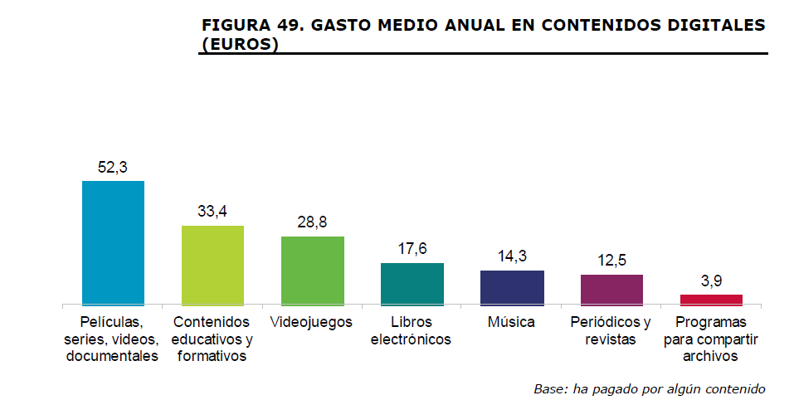
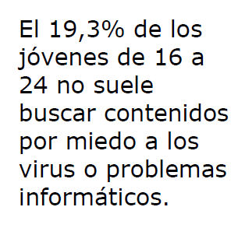
3. El CONSUMIDOR MULTIDISPOSITIVO Y LA CONVERGENCIA DE PLATAFORMAS
Algunos datos para nuestra reflexión…

Slide 56
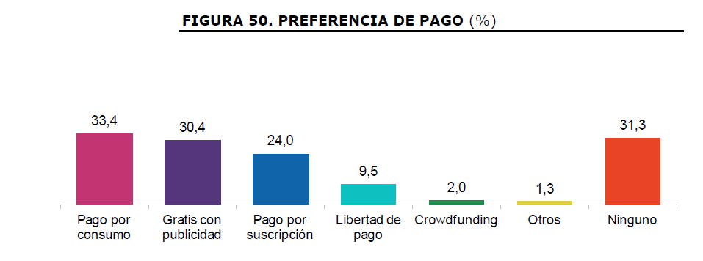
3. El CONSUMIDOR MULTIDISPOSITIVO Y LA CONVERGENCIA DE PLATAFORMAS
Algunos datos para nuestra reflexión…

Slide 57
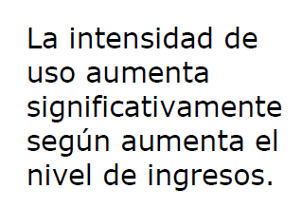
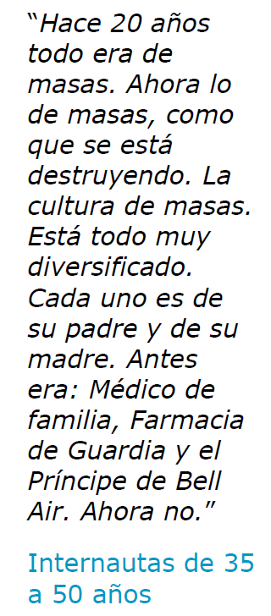
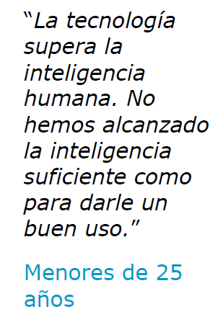
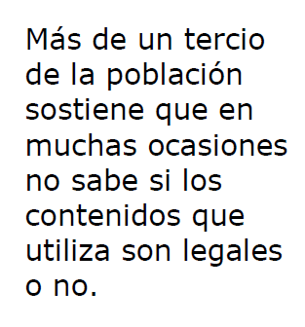
3. El CONSUMIDOR MULTIDISPOSITIVO Y LA CONVERGENCIA DE PLATAFORMAS

Slide 58
¡MUCHAS GRACIAS!
DOCENTE: ALFONSO CINTAS CANTÓ

